Slide 1
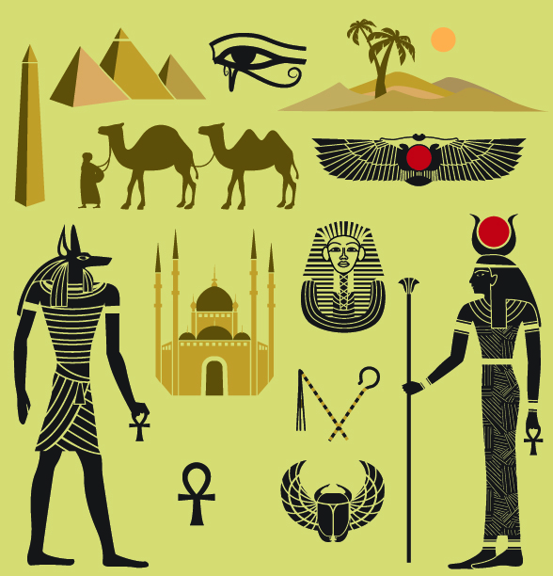
An tSean-Éigipt

Slide 2
Cá háit ar domhan a bhfuil an Éigipt?

Slide 3
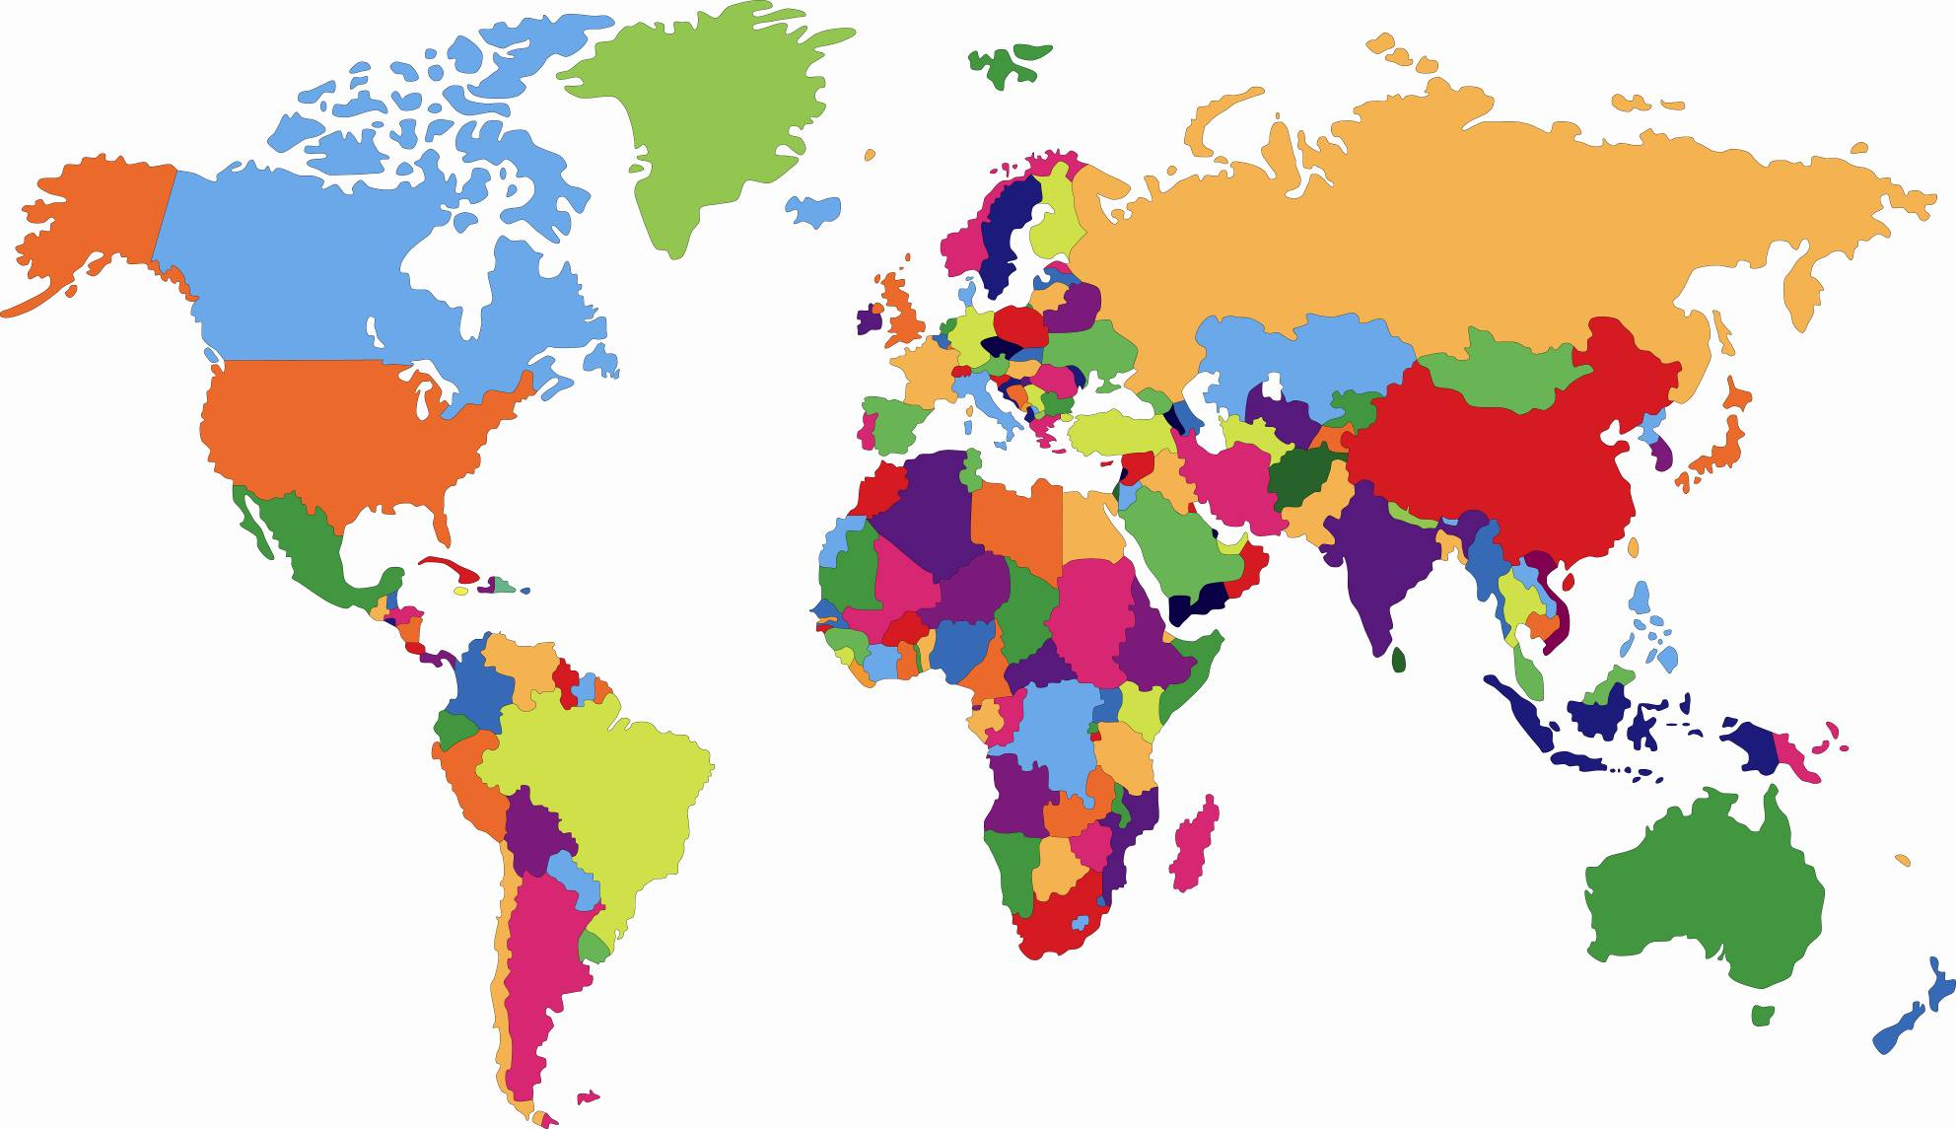
Tá an Éigipt san Afraic.
Tá sí in oirthuaisceart na hAfraice.

Slide 4
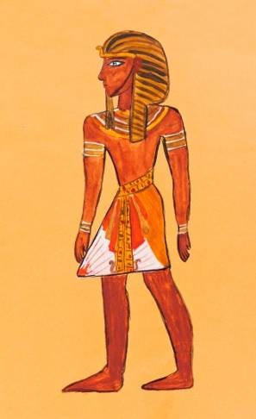
Amlíne
RCh
AD
4500
4000
3500
3000
2500
2000
1500
1000
500
0
500
1000
1500
2000
Sibhialtacht na Sean-Éigipte (3200–340 RCh).
An lá atá inniu ann.
Rachaimid siar timpeall 5000 bliain anois chun cuairt a thabhairt ar an tSean-Éigipt.

Slide 5
Amlíne
RCh
AD
4500
4000
3500
3000
2500
2000
1500
1000
500
0
500
1000
1500
2000
Sibhialtacht na Sean-Éigipte (3200–340 RCh).
Rugadh Íosa Críost
an bhliain seo.
An lá atá inniu ann.
‘Roimh Chríost’ atá i gceist le ‘RCh’. Ciallaíonn 3200 RCh, mar sin, 3200 bliain sular rugadh
Íosa Críost.

Slide 6
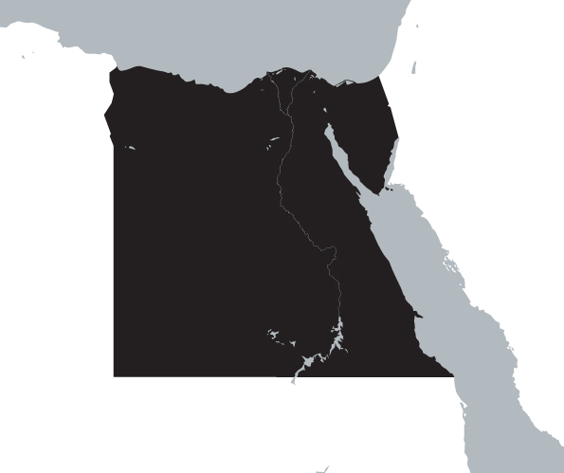
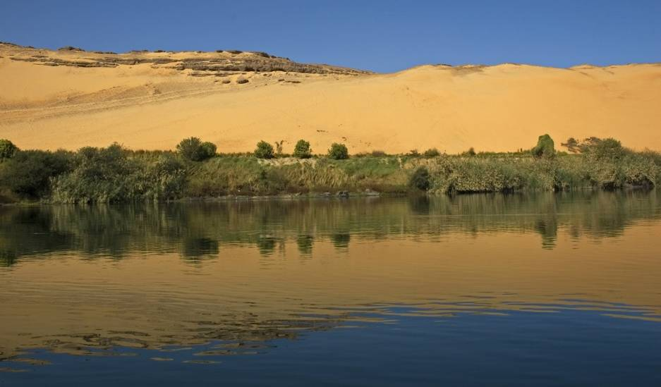
Sníonn an Níl tríd an Éigipt. Talamh saibhir a bhíodh feadh bhruacha na Níle
mar go sceitheadh an abhainn gach bliain. Gaineamhlach
a bheadh sa talamh sin
an t-am sin murach sceitheadh na Níle.

Slide 7
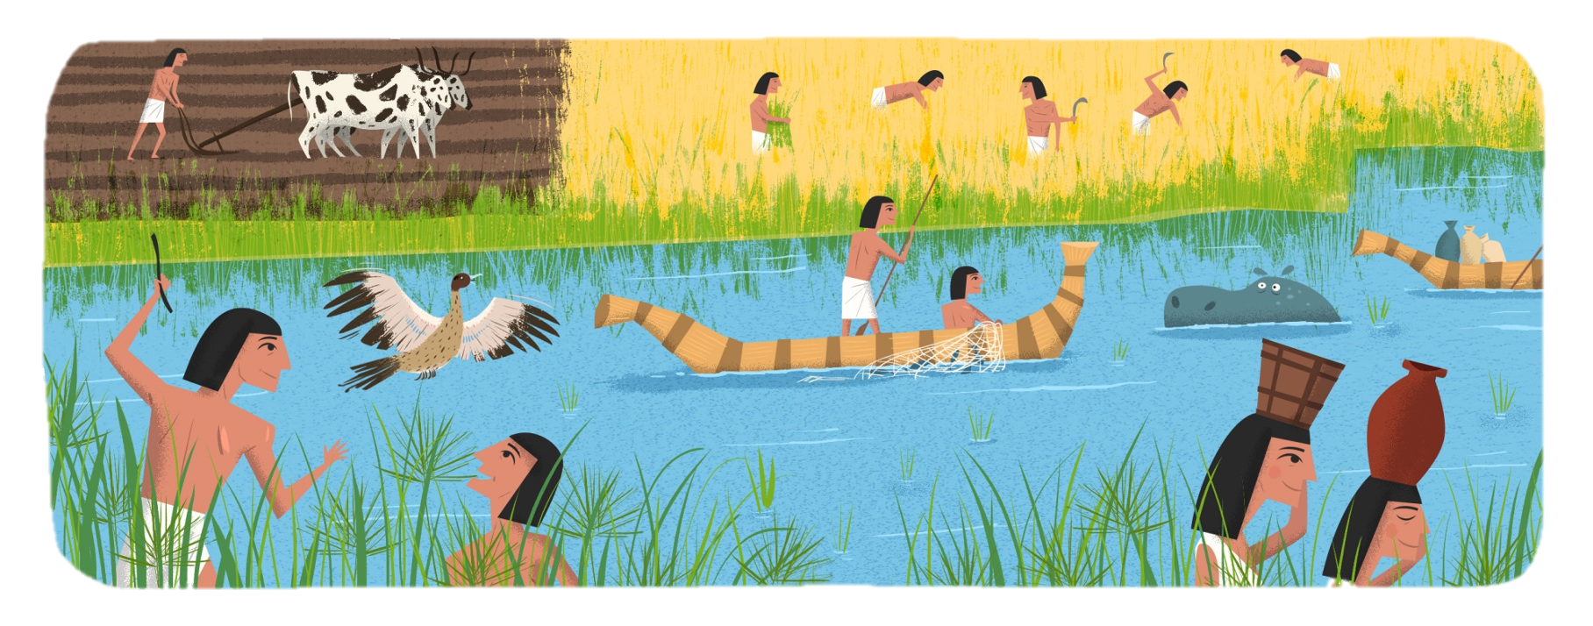
Bhí muintir na Sean‑Éigipte ag brath go hiomlán ar an Níl. D’fhásaidís barra sa talamh torthúil i ngleann na habhann. Ghabhaidís éisc san abhainn agus ghabhaidís éin sna giolcacha arda a d’fhásadh ar bhruach na habhann. D’úsáididís báid ar an abhainn chomh maith chun dul ó áit go háit.
Is anseo ar bhruach na Níle a d’fhás sibhialtacht na Sean-Éigipte. Is é is sibhialtacht ann ná pobal a bhfuil córas rialtais, córas scríbhneoireachta agus reiligiún ar leith acu.

Slide 8
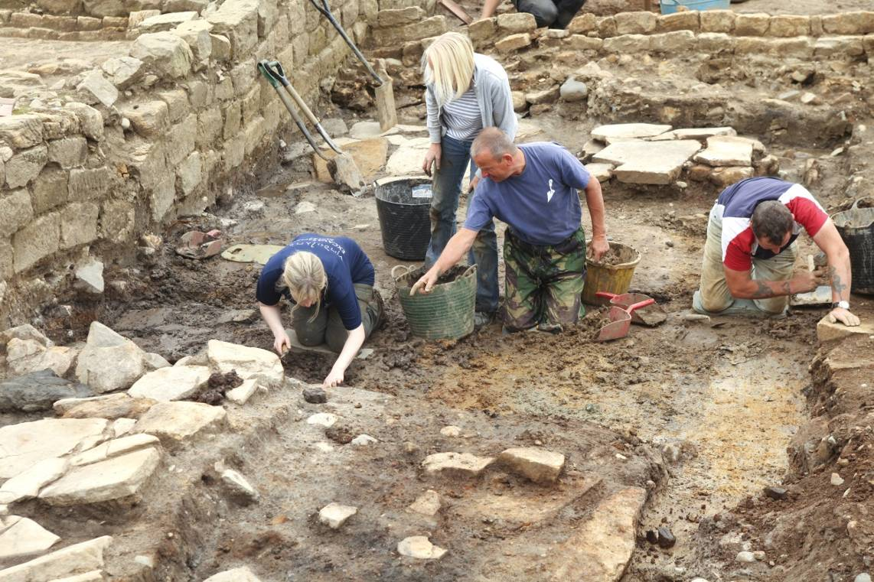
Conas a fhaighimid eolas ar an saol a bhí ag na hÉigiptigh fadó?
Slí amháin le heolas a fháil ar na hÉigiptigh ná breathnú ar na nithe a d’fhág siad ina ndiaidh. Déanann seandálaithe tochailt sa talamh chun teacht ar na nithe sin. Déanann siad staidéar orthu agus deir siad linn ansin cad dó ar úsáid na hÉigiptigh iad.

Slide 9
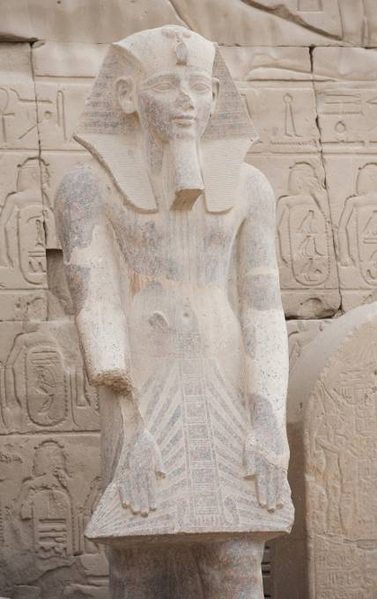
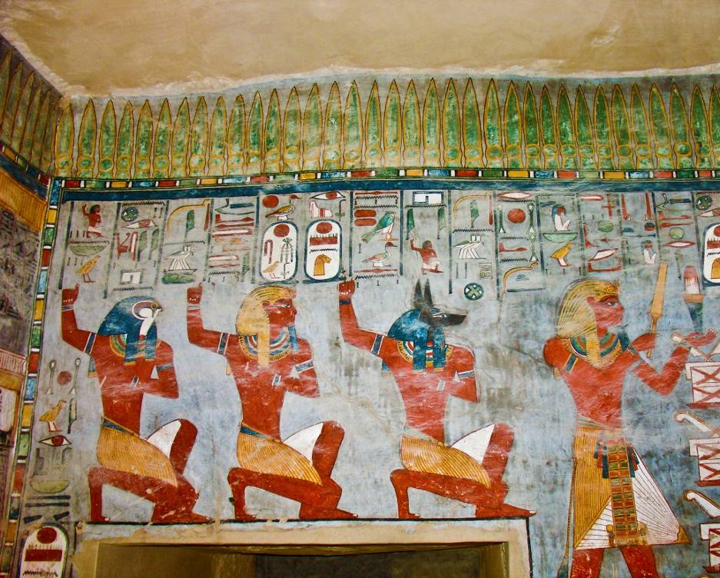
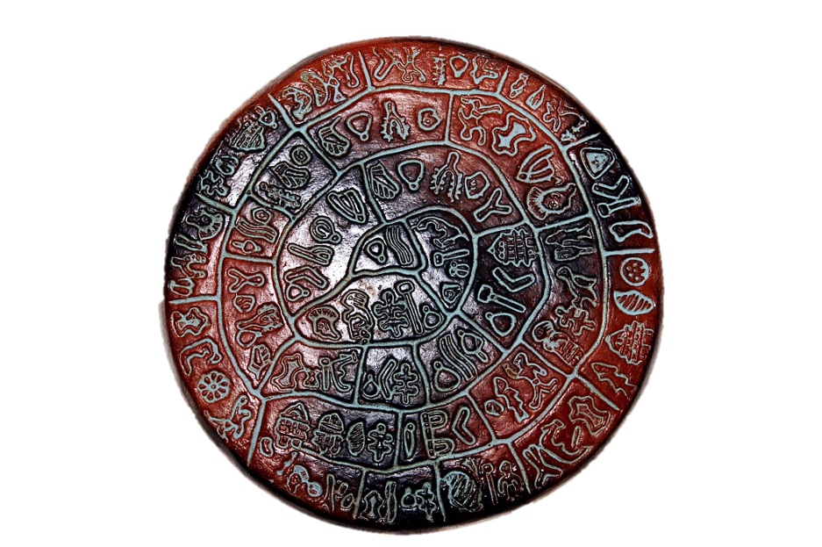
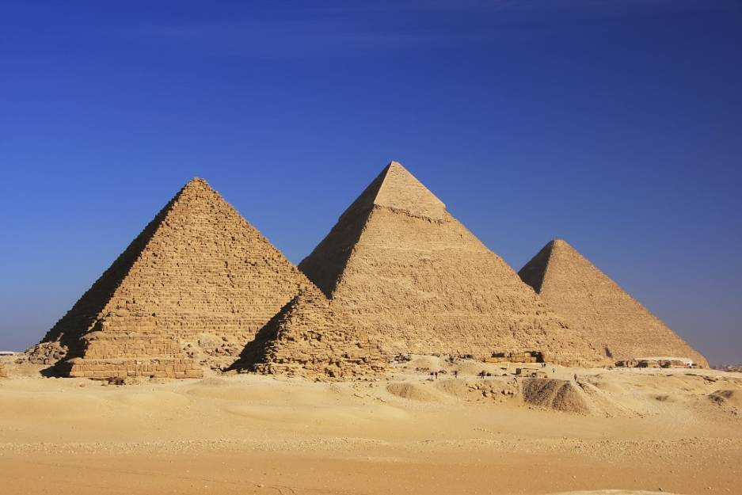
Baineann na nithe seo uile leis an tSean-Éigipt.
An bhfuil a fhios agat céard iad?
FIANAISE

Slide 10
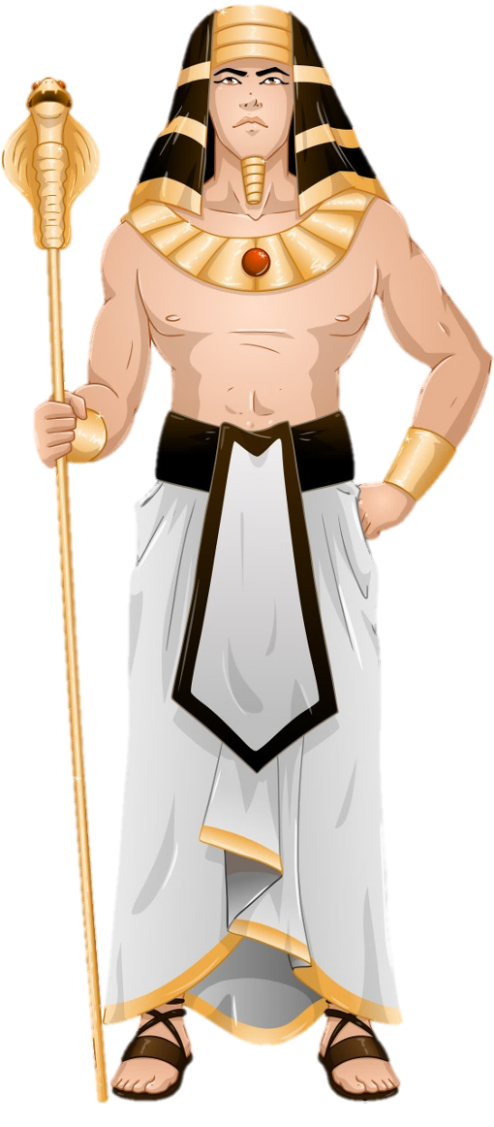
Céard é seo?
Seo dealbh d’fharó. Faró a thugtaí ar an rí sa tSean-Éigipt.
Fear a bhíodh san fharó de ghnáth. Chreid na hÉigiptigh gur dia a bhí ann. Bhí cumhacht mhór aige, dá réir sin. Ba leis an bhfaró gach uile dhuine agus gach uile rud. Chreid na daoine go raibh smacht aige ar an aimsir. Ba é a bhíodh i mbun an tsearmanais chun go sceithfeadh an Níl gach bliain.

Slide 11
Céard iad seo?
Is pirimidí iad seo. Tuamaí ollmhóra ba ea na pirimidí. Nuair a gheobhadh an faró bás, chuirfí a chorp i dtuama. Pirimidí ba ea cuid de na tuamaí sin. Bhí cineálacha eile tuamaí ann freisin, e.g. gearradh tuamaí isteach i dtaobh an ghleanna i nGleann na Ríthe.
Is í an phirimid an cineál tuama is cáiliúla san Éigipt, áfach, mar gheall ar an gcruth neamhghnách atá uirthi. Tagann cuid mhór turasóirí chun na tíre gach bliain leis na pirimidí a fheiceáil.

Slide 12
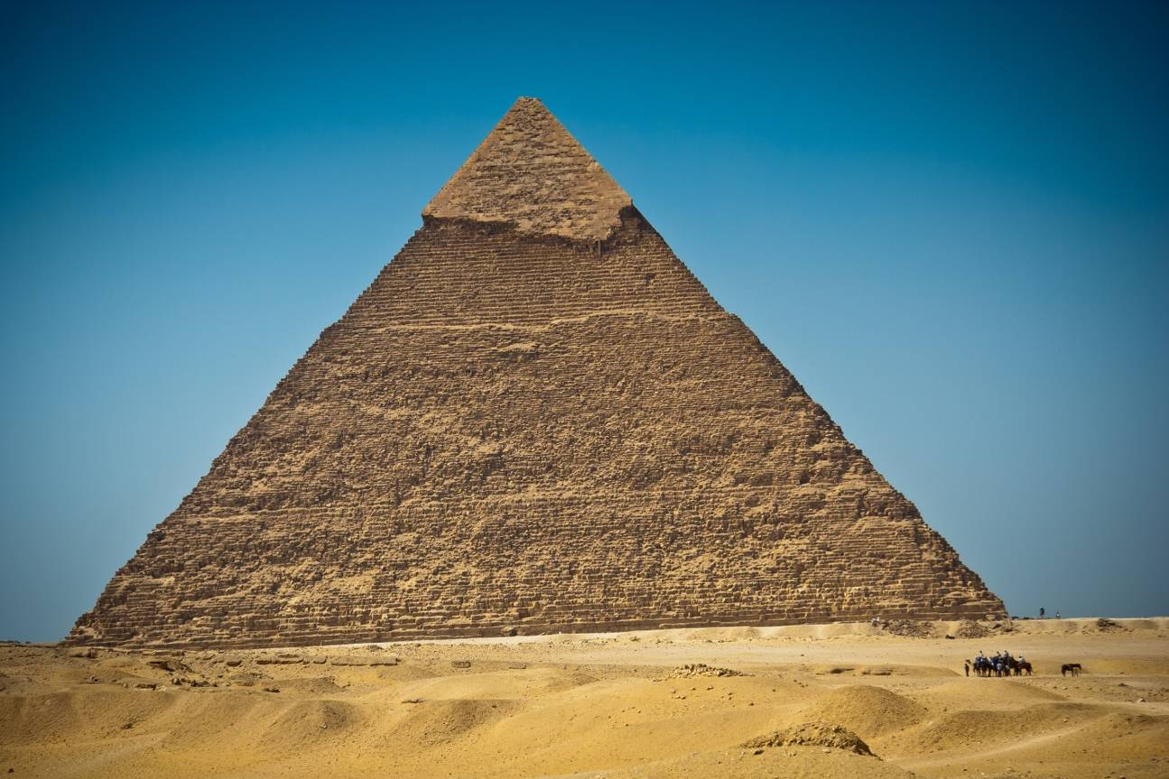
Seo í an Phirimid Mhór atá suite in Giza na hÉigipte. Tuama an Fharó Céaps atá ann. Tógadh í timpeall na bliana 2550 RCh agus chaith na mílte oibrí 20 bliain ag obair uirthi. Bhí sí thart ar 147 méadar ar airde nuair a tógadh í agus ba í an foirgneamh ab airde ar domhan í go dtí an 14ú haois.

Slide 13
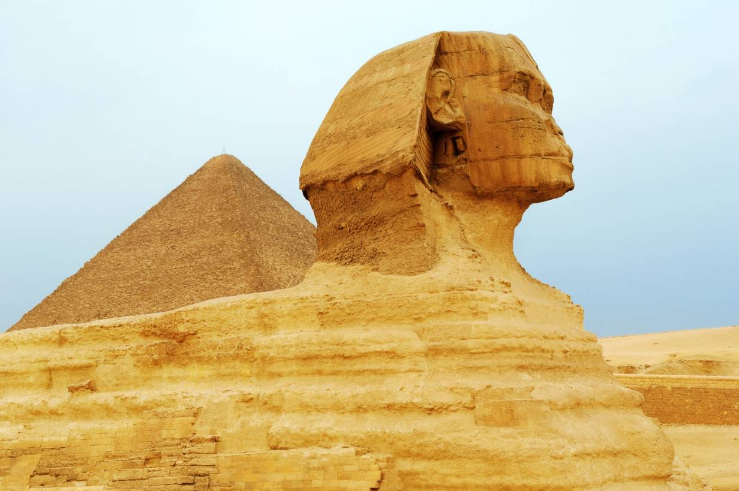
Tá ceann d’iontais mhóra na hÉigipte suite in aice leis na pirimidí in Giza – an Sfioncs Mór. Dealbh atá sa Sfioncs Mór. Tá sé i gcruth leoin ach amháin go bhfuil cloigeann fir air. Tá sé 73 méadar ar fad agus 20 méadar ar airde. Ní fios do dhuine ar bith cad chuige a ndearnadh é. An bhfuil tuairim ar bith agat féin?
Is féidir féachaint ar fhíseán faoi na pirimidí ar an nasc thíos: http://www.history.com/topics/ancient-history/ancient-egypt/videos/deconstructing-history-the-great-pyramid?m=528e394da93ae&s=undefined&f=1&free=false

Slide 14
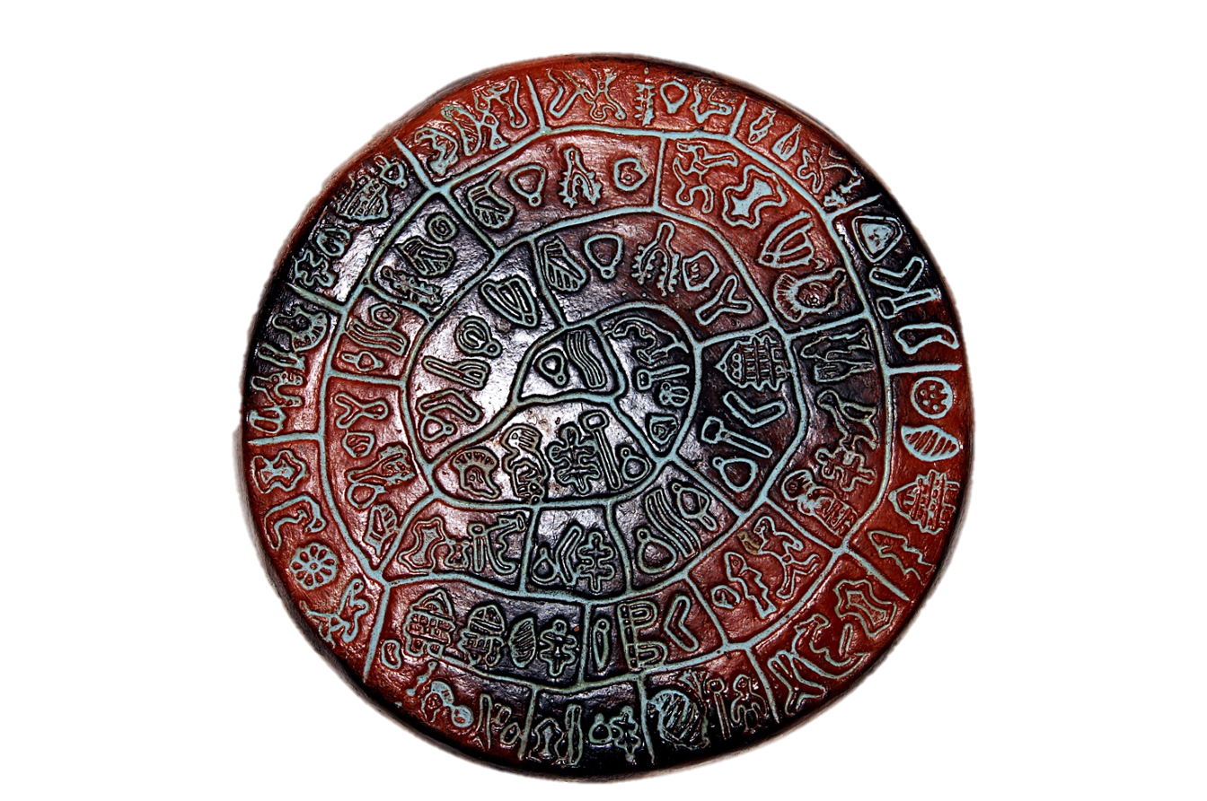
Céard é seo?
Seo cloch a bhfuil scríbhneoireacht na nÉigipteach le feiceáil uirthi. Iairiglifí a thugtar ar an gcineál scríbhneoireachta sin.

Slide 15
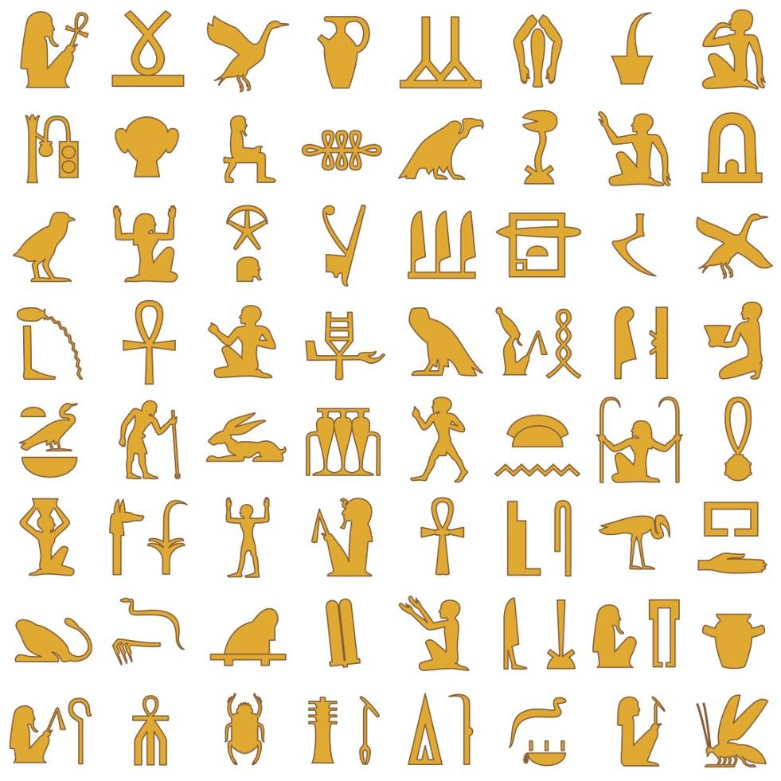
Tuairim is 750 comhartha atá i gceist leis na hiairiglifí. I measc na gcomharthaí sin tá pictiúir de dhaoine, d’ainmhithe, de phlandaí agus de rudaí éagsúla eile.
Cliceáil ar an nasc seo thíos chun d’ainm a scríobh in iairiglifí: http://discoverykids.com/games/hierogenerator/

Slide 16
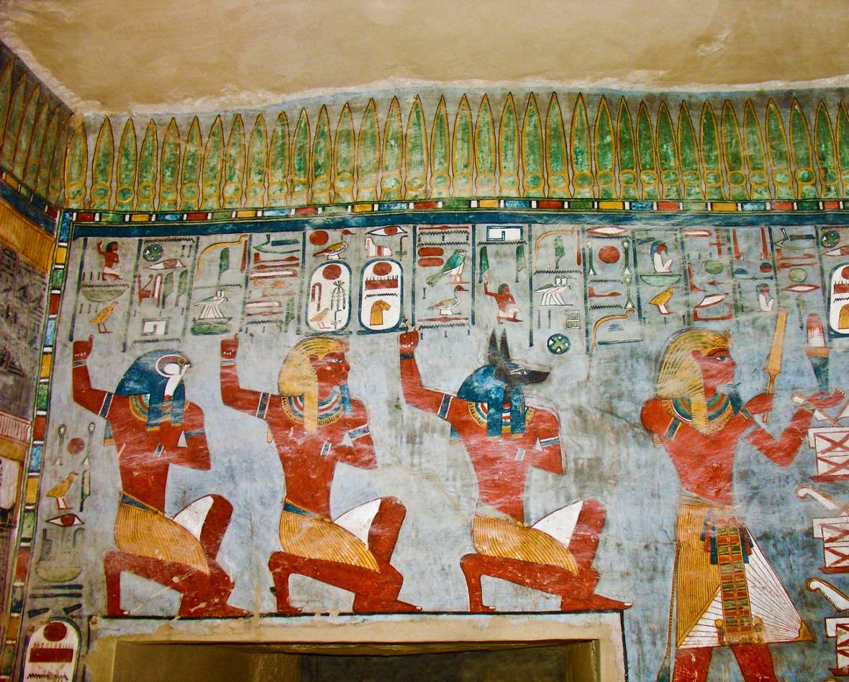
Céard é seo?
Tá déithe le feiceáil sa phictiúr seo. Is léir, mar sin, go raibh reiligiún ag muintir na Sean-Éigipte. Bhí breis agus 750 dia acu ar an iomlán. Bhí na déithe luaite le nithe éagsúla, an ghrian, an churaíocht, an grá agus an cogadh, mar shampla. I gcló duine a bhí cuid de na déithe. I gcló ainmhithe a bhí cuid eile acu. Cuid eile acu fós is i gcló duine a bhí siad ach go raibh tréithe ainmhithe ag baint leo chomh maith, e.g. cluasa ainmhí nó cloigeann ainmhí.
Seo pictiúr ó thuama de chuid na Sean-Éigipte. Tá go leor pictiúr de chuid na Sean-Éigipteach fós le feiceáil sa lá atá inniu ann. Tugann na pictiúir sin eolas dúinn ar an gcineál saoil a bhí ag na daoine a mhair sa tSean-Éigipt. Cad a léiríonn an pictiúr seo, meas tú?

Slide 17
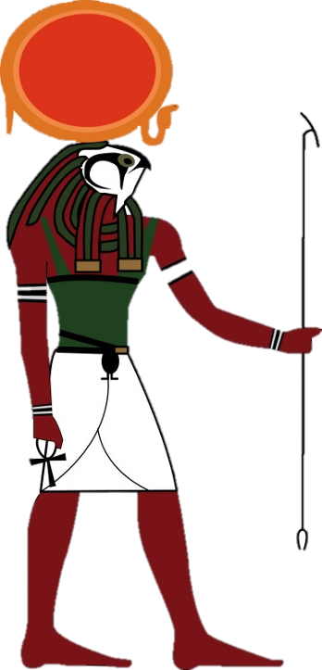
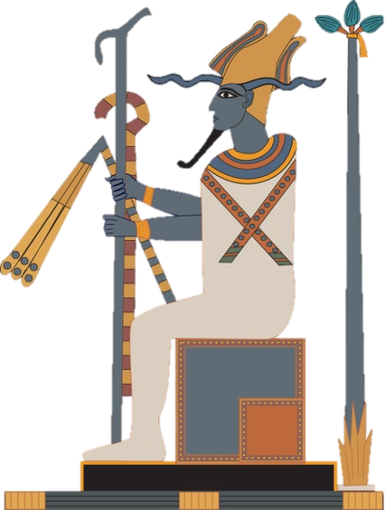
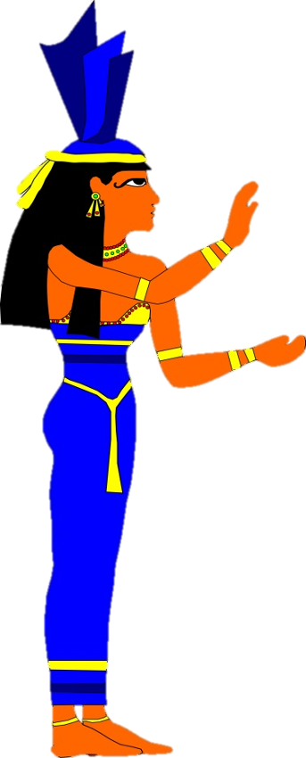
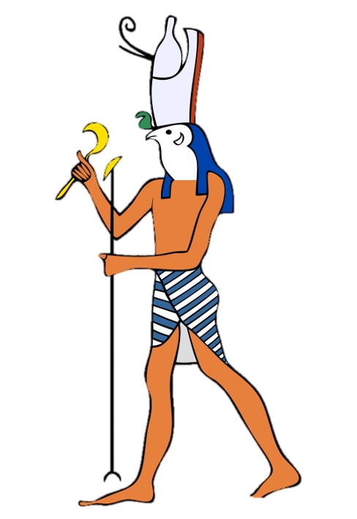
Seo thíos cuid de dhéithe na Sean-Éigipte. An féidir leat aon cheann acu a ainmniú?
Rá
Óisíris
Rí na nDéithe agus Dia na Gréine
Dia na Marbh
Hóras
Ísis
Dia na Spéire
Bandia na Draíochta

Slide 18
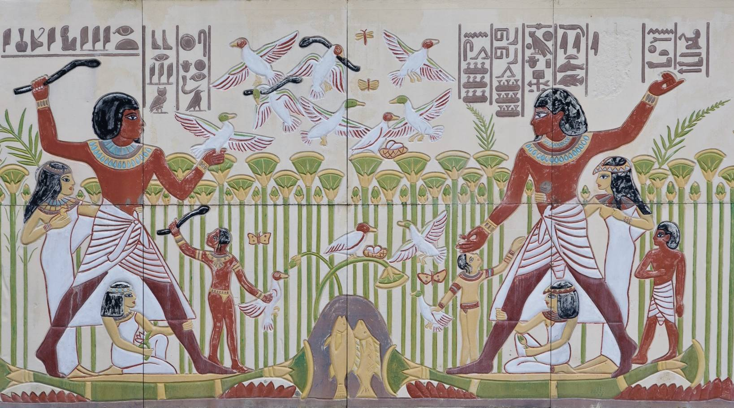
Seo pictiúr eile ón tSean-Éigipt. Cén t-eolas a thugann sé dúinn faoi shaol na nÉigipteach fadó?
Cén saghas seodra atá á chaitheamh acu?
An féidir leat na hiairiglifí a fheiceáil?
Cad atá ar siúl ag na fir sa phictiúr, meas tú?
Cén saghas éadaigh atá ar na daoine?
Cliceáil ar an nasc thíos chun físeán faoi ealaín na nÉigipteach a fheiceáil: http://history.howstuffworks.com/4447-egyptian-tomb-art-video.htm

Slide 19
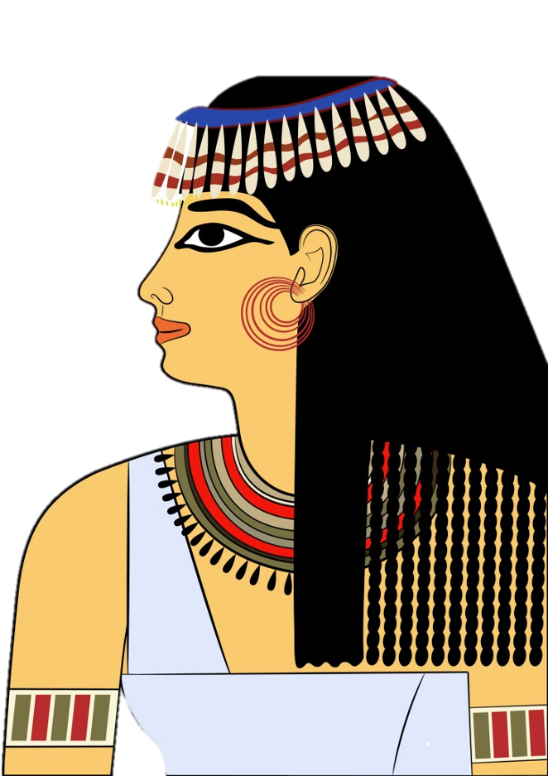
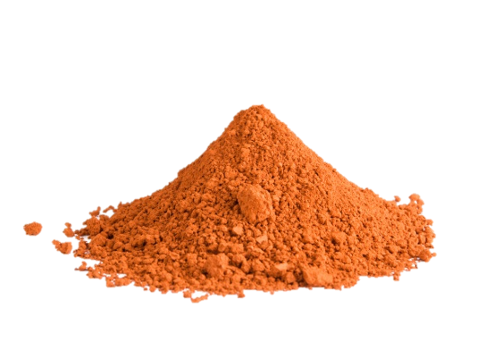
Ba bhreá leis na hÉigiptigh seodra daite. Chaitheadh idir fhir is mhná bráisléid, fáinní agus muincí.
Chuireadh na hÉigiptigh cól ar
a súile. Is amhlaidh a chuireadh an cól cuma níos mó ar na súile. Chuiridís ócar ar na liopaí agus ar na leicne chun cuma níos deirge a chur orthu.
ócar

Slide 20
Amlíne
RCh
AD
4500
4000
3500
3000
2500
2000
1500
1000
500
0
500
1000
1500
2000
Mhair sibhialtacht na Sean-Éigipte ar feadh beagnach 3000 bliain, ó 3200 RCh go dtí timpeall 340 RCh nuair a thosaigh dreamanna eile ag teacht i gcumhacht sa réigiún sin.
An lá atá inniu ann.

Slide 21
Fíor nó Bréagach?
Ráiteas | Fíor | Bréagach
Tá an Éigipt in iarthuaisceart na hAfraice.
D’fhás sibhialtacht na Sean-Éigipte thart ar bhruach na Níle.
Chreid na hÉigiptigh san aon dia amháin.
Ba é Hóras rí na ndéithe.
‘Faró’ a thugtaí ar rí na Sean-Éigipte.
‘Iairiglifí’ a thugtar ar scríbhneoireacht na Sean-Éigipte.
Nuair a gheobhadh an faró bás, chuirfí i dtuama é.
Is í an Phirimid Mhór an foirgneamh is airde ar domhan.

Slide 22
Cluiche Meaitseála
http://www.oswego.org/ocsd-web/match/term/matchgeneric2.asp?filename=MniGhallantseaneigipt
Is féidir míreanna mearaí den Sfioncs Mór a dhéanamh ar an suíomh seo:
http://knowtheromans.co.uk/Games/JigsawGame/index.php?difficulty=2&timer=on&guide=off&image=4f06294319d301996eeb26a3e8620741.jpg

Slide 23
Tá tuilleadh eolais le fáil ar na suíomhanna seo:
http://www.cogg.ie/wp-content/uploads/eureka-3-25.pdf
http://www.childrensuniversity.manchester.ac.uk/interactives/history/egypt/
http://www.kidskonnect.com/subjectindex/16-educational/history/253-ancient-egypt.html
http://primaryhomeworkhelp.co.uk/Egypt.html

Slide 24
Is féidir féachaint ar fhíseáin faoin tSean-Éigipt ar an nasc thíos:
http://www.history.com/topics/ancient-history/ancient-egypt/videos/mankind-the-story-of-all-of-us-building-the-pyramids?m=528e394da93ae&s=undefined&f=1&free=false

Slide 25
Íomhánna:
Shutterstock
Peter Donnelly
Rinneadh gach iarracht teacht ar úinéir an chóipchirt i gcás na n‑íomhánna atá ar na sleamhnáin seo. Má rinneadh faillí ar aon bhealach
ó thaobh cóipchirt de ba cheart d’úinéir an chóipchirt teagmháil
a dhéanamh leis na foilsitheoirí. Beidh na foilsitheoirí lántoilteanach socruithe cuí a dhéanamh leis.
© Foras na Gaeilge, 2015
An Gúm, 24-27 Sráid Fhreidric Thuaidh, Baile Átha Cliath 1

